Slide 1


ระบบเก็บฐานข้อมูลลายมือเขียนผ่านเวบ
นายกิตติคุณ นันตา 45010049
นายคุณากร โสรเนตร 45010086

Slide 2
อาจารย์ที่ปรึกษา
รศ. ดร. บุญธีร์ เครือตราชู
ผศ. กฤตวัน ศิริบูรณ์

Slide 3
ความเป็นมา
อุปกรณ์คอมพิวเตอร์พกพามีแนวโน้มที่จะขยายตัวเพิ่มขึ้น
ความไม่สะดวกในการใช้งานคีย์บอร์ด
วิธีติดต่อระหว่างผู้ใช้งานและเครื่องคอมพิวเตอร์ให้มีความง่าย เป็นธรรมชาติ
การเขียนด้วยลายมือเป็นทางเลือกหนึ่ง
ผู้ใช้ส่วนใหญ่สามารถใช้เมาส์ได้

Slide 4
ขั้นตอนการดำเนินงาน
Phase 1
Phase 2
Phase 3
ศึกษาหาแนวทางการ
รับลายมือเขียนภาษาไทย
ผ่านทางการลากเมาส์
โดยที่ไม่ต้องคลิกเมาส์
ศึกษาและ
ทดสอบ
การจดจำ
ลายมือเขียน
ภาษาไทย
พัฒนาเวบแอพพลิเคชัน
สำหรับทดสอบกระบวนการ
รู้จำลายมือเขียนภาษาไทย
โดยรับลายมือเขียน
ผ่านทางการลากเมาส์

Slide 5
ทฤษฎีที่เกี่ยวข้อง
เทคโนโลยีการนำเข้าข้อมูล
อุปกรณ์นำข้อมูลเข้าทั่วไป
  Mouse, Keyboard, Trackpoint, Touch Pad, Light Pen
เทคโนโลยี Pen-Based Computing
  เทคโนโลยีในการการติดต่อสื่อสารกับเครื่องคอมพิวเตอร์โดยการใช้ปากกา
  สามารถเขียนตัวอักษรด้วยลายมือ เขียนสัญลักษณ์เป็นคำสั่งป้อนให้เครื่องได้
  การรู้จำตัวอักษรทำให้สามารถแปลงลายมือเขียนเป็นรูปแบบดิจิทัลได้
  ภายในปากกามีวงจรอิเล็กทรอนิกส์อยู่ ใช้ในการเขียนลงบนหน้าจอของเครื่อง
  จอภาพมี Pressure-sensitive Layer เหมือนกับแผ่นกราฟิกใต้จอ LCD

Slide 6
ทฤษฎีที่เกี่ยวข้อง
การรู้จำตัวอักษร
ตัวอักษรตัวพิมพ์ (Printed character)
ตัวอักษรลายมือเขียน (Handwritten Character)
- ลายมือเขียนแบบตัวโดด
(Isolated Handprint character)
- ลายมือเขียนแบบต่อเนื่อง
(Freestyle Handwritten Recognition)

Slide 7
ทฤษฎีที่เกี่ยวข้อง
ลายมือเขียนแบบตัวโดด
ถูกกำหนดให้เขียนในกรอบที่กำหนดไว้
เขียนครั้งละตัวแยกจากกัน
ลายมือเขียนแบบต่อเนื่อง
สามารถเขียนได้ตามธรรมชาติอย่างต่อเนื่อง
ตัวอักษรที่ได้อาจมีเส้นที่ลากเชื่อมตัวอักษรหลายๆตัวติดกัน
ยากที่สุดในกลุ่มของการรู้จำทั้งหมด

Slide 8
ทฤษฎีที่เกี่ยวข้อง
วิธีที่ใช้ในการรู้จำลายมือเขียนแบบต่อเนื่อง
Word level
Character level
Fragment level

Slide 9
การออกแบบและการพัฒนา
Phase 1
หาวิธีรับลายมือเขียนภาษาไทยโดยผ่านทางเมาส์
มุ่งเน้นไปที่การใช้การลากเมาส์โดยที่ไม่ต้องคลิก
ทำให้การเขียนเป็นธรรมชาติ

Slide 10
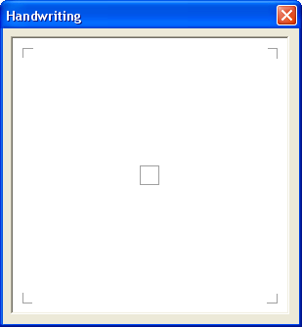
การออกแบบและการพัฒนา
Phase 1 1st step
เขียนได้เฉพาะในกรอบนี้เท่านั้น
จุดเริ่มต้น

Slide 11
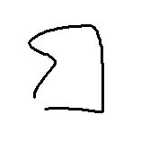
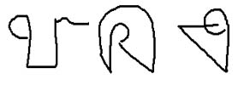
การออกแบบและการพัฒนา
Phase 1 มีส่วนที่เกินมาต้องหาวิธีตัด
ส่วนที่เกินมา

Slide 12
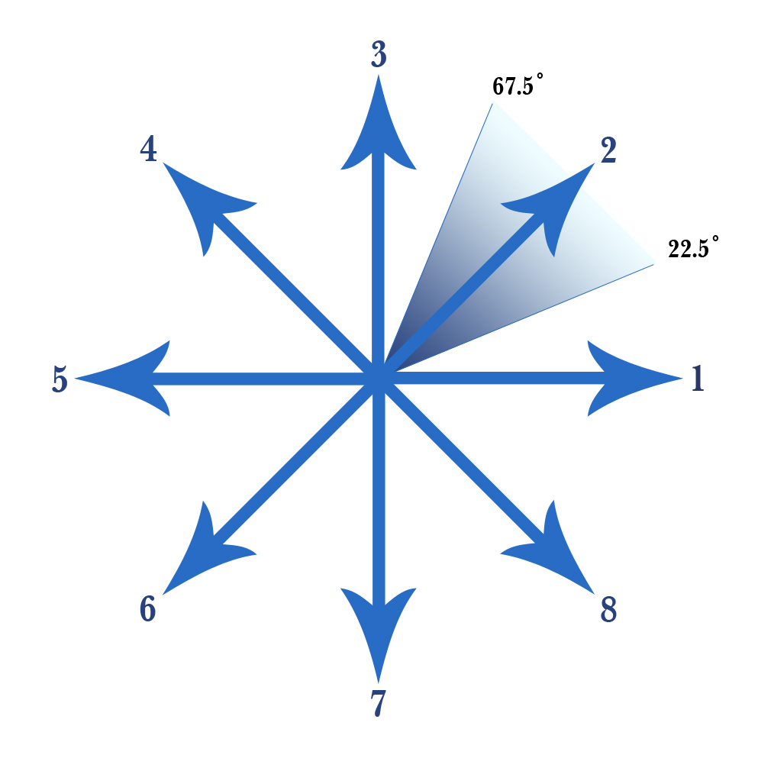
การออกแบบและการพัฒนา
Phase 1 แบ่งทิศทางการเขียนเป็น 8 ทิศ
ถือว่าเป็นทิศเดียวกัน

Slide 13
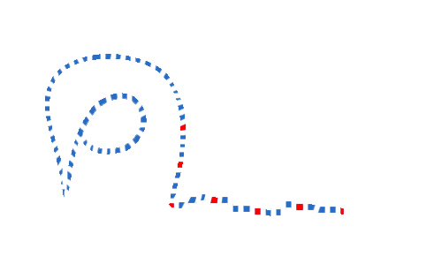
การออกแบบและการพัฒนา
Phase 1 คิดทีละ 4 ช่วงจุด
4 ช่วงจุด

Slide 14
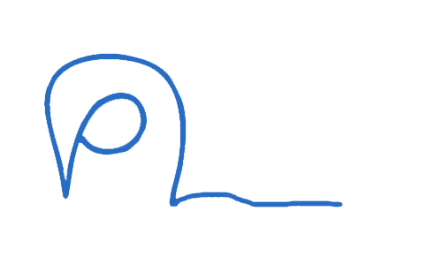
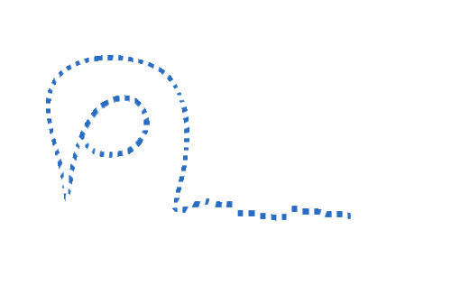
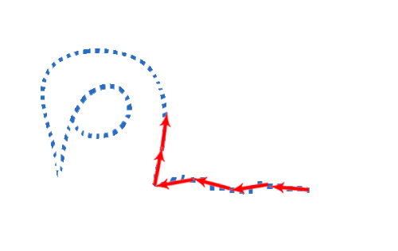
การออกแบบและการพัฒนา
Phase 1 ตัดเมื่อทิศทางเปลี่ยน
1 | 0
2 | 0
3 | 1
4 | 0
5 | 4
6 | 0
7 | 0
8 | 0
ทิศทางที่กำลังพิจารณาอยู่มีการเปลี่ยนไปจากแนวโน้ม 2 ครั้งติดต่อกัน
จุดที่ต้องตัด
แนวโน้มของทิศทางการเขียน

Slide 15
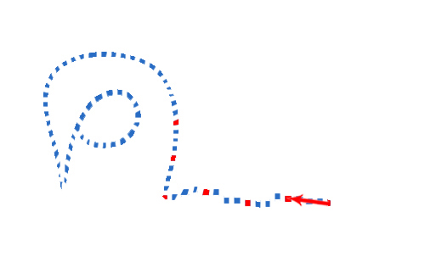
D = 0
PD = 0
CD = 5
1 | 0
2 | 0
3 | 0
4 | 0
5 | 0 -> 1
6 | 0
7 | 0
8 | 0

Slide 16
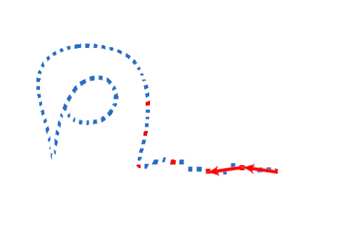
D = 5
PD = 5
CD = 5
1 | 0
2 | 0
3 | 0
4 | 0
5 | 1 -> 2
6 | 0
7 | 0
8 | 0

Slide 17
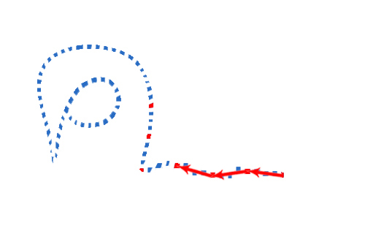
D = 5
PD = 5
CD = 5
1 | 0
2 | 0
3 | 0
4 | 0
5 | 2 -> 3
6 | 0
7 | 0
8 | 0

Slide 18
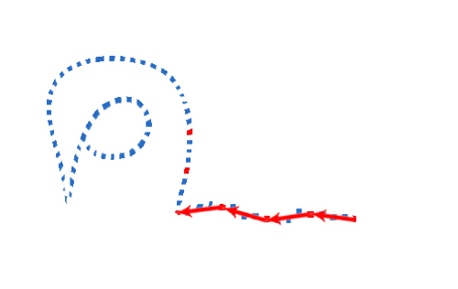
D = 5
PD = 5
CD = 1
1 | 0
2 | 0
3 | 0
4 | 0
5 | 3 -> 4
6 | 0
7 | 0
8 | 0

Slide 19
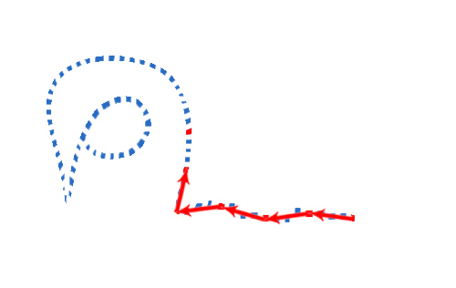
D = 5
PD = 5
CD = 3
1 | 0
2 | 0
3 | 0 -> 1
4 | 0
5 | 4
6 | 0
7 | 0
8 | 0

Slide 20
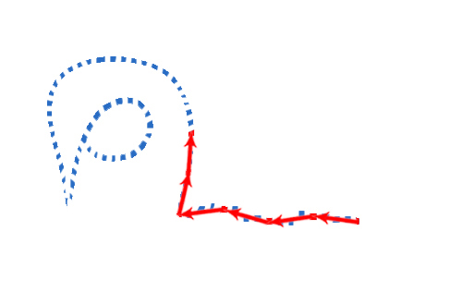
D = 5
PD = 3
CD = 3
1 | 0
2 | 0
3 | 1
4 | 0
5 | 4
6 | 0
7 | 0
8 | 0
จุดที่ต้องตัด
PD ≠ D and
CD ≠ D

Slide 21
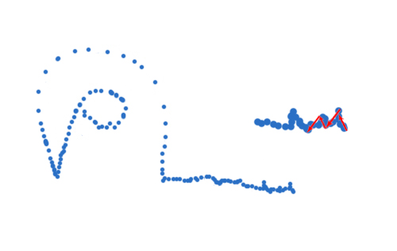
การออกแบบและการพัฒนา
Phase 1 เกิดปัญหาเมื่อลากเมาส์ช้า
เกิดการตัดขึ้นก่อนเพราะทิศทางเปลี่ยน

Slide 22
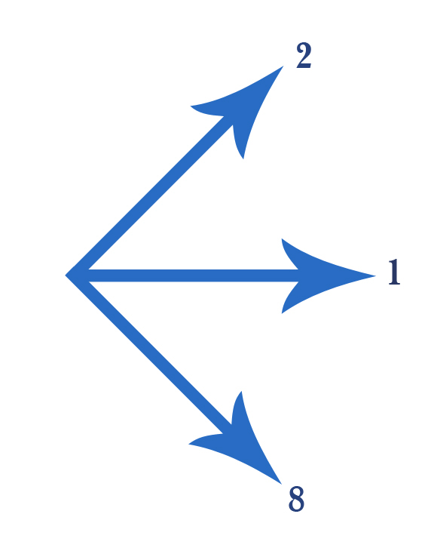
การออกแบบและการพัฒนา
Phase 1 ตัดกรณีที่ไม่ค่อยมีโอกาสเกิดขึ้นออก
ถ้าแนวโน้มของทิศเป็น 1 โอกาสที่จะ
เกิดทิศ 2 หรือ 8 มีน้อย
ดังนั้นถ้าแนวโน้มของทิศเป็น 1
เมื่อเกิดทิศ 2 หรือ 8 ให้ถือว่าทิศไม่เปลี่ยน

Slide 23
การออกแบบและการพัฒนา
Phase 1
ยังไม่สามารถเขียนตัวอักษรที่มีสองเส้นได้
ต้องหาวิธีใหม่

Slide 24
การออกแบบและการพัฒนา
Phase 1 ใช้ timer เข้ามาช่วย
ถ้ามีการหยุดเลื่อนเมาส์ก็จะให้ mouse pointer
กลับไปเริ่มที่จุดเริ่มต้นใหม่ทันที
สามารถเขียนได้อย่างรวดเร็ว
มีความเป็นธรรมชาติมากกว่า
ไม่มีส่วนที่เกินมา (ไม่ต้องตัด)

Slide 25
การออกแบบและการพัฒนา
Phase 1 ใช้ timer เข้ามาช่วย
หยุดเมาส์
หยุดเมาส์
หยุดเมาส์
เขียนเส้นที่ 1
เขียนเส้นที่ 2
เลื่อนไปจุดที่จะเริ่มเส้นที่ 2
สามารถเขียนตัวอักษรที่มีสองเส้นได้

Slide 26
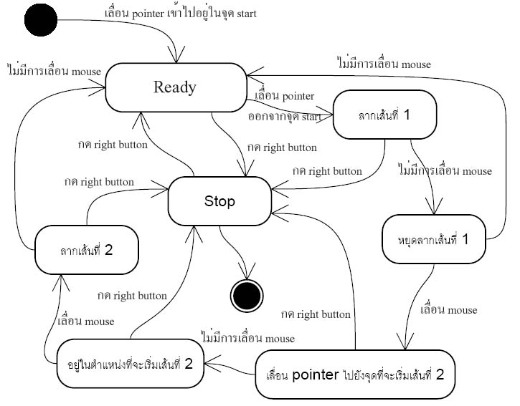
การออกแบบและการพัฒนา
Phase 1 ใช้ timer เข้ามาช่วย

Slide 27
สรุปความคืบหน้า
ในภาคเรียนที่ผ่านมาได้ดำเนินการขั้นตอนที่ 1 ไปแล้ว
ได้แนวทางการรับลายมือเขียนภาษาไทย
นำไปพัฒนาเป็นแอพพลิชันสำหรับการรับลายมือเขียนภาษาไทย

Slide 28
การนำเนินงานในขั้นต่อไป
ทำการ recognize ลายมือเขียนภาษาไทย
พัฒนาเวบแอพพลิเคชันสำหรับทดสอบกระบวนการ recognize ลายมือเขียนภาษาไทย
ปรับปรุงหรือหาวิธีการใหม่ที่ทำให้สามารถ recognize ลายมือเขียนแบบ freehand writing ได้

Slide 29
จบการนำเสนอ

